Slide 1
202019新城控股整盘营销活动标准化动作指引方案案

Slide 2
拿地至开盘阶段标准化动作
里程碑
首次围挡出街
主力店及
品牌商家
签约大会
奠基典礼
售楼处开放
商业开盘
0天
60天
90天
120天
145天
180天
拿地
品牌导入期
品牌推广期
产品推广期
开盘期
1.千人招聘会（拿地后30天）
2.户外大牌出街（拿地后70天）
3.品牌馆开放（拿地后70天）
4.新城品牌巡展（拿地后70天）
5.新城商业之旅（拿地后85天）
6.新城品牌巡展（拿地后90天）
7.软文五大篇（拿地后90天）
8.区域发展论坛 （开盘前45天）
9.投资论坛
（开盘前25天）
10.认筹大会暨产品说明会（开盘前15天）
一级动作

Slide 3
开盘至开业阶段标准化动作
里程碑
商铺二次开盘
大商业开业盛典
商铺首开
续销期
开业前540天
开业前450天
开业当天
2.商家签约大会（大商业开业前180天）
3.开业新闻发布会（开业前120天）
4.倒计时100天（开业前100天）
5.亮灯仪式（开业前30天）
6.吾悦优享计划（开业前30天）
7 .开业体验月（开业后30天）
1.样板段开放仪式（首开后两个月二开前1个月/大商业开业前420天）
一级动作

Slide 4
第一部分
拿地至开盘阶段标准化动作

Slide 5
1、千人招聘会
目的：
品牌目的：
快速完成团队的招聘。借千人招聘会树立公司形象和集团实力的推广。初步了解当地媒体市场的资源分布情况及价格体系，增加谈判筹码。
渠道目的：
与媒体建立合作关系，进行初步拓展。
量化目标：
到场应聘人数≥ 1000人。
预算：
相关费用由行政人事承担。
前置要点：
时间节点：拿地后30天内完成千人招聘会的招聘工作。
项目架构：项目组织架构、人员编制及薪酬方案已敲定。
人员情况：项目总经理，营销副总经理，营销经理已到位。

Slide 6
1、千人招聘会
操作要点：
招聘主题：“百万年薪 海纳英才”新城控股集团2015XX专场招聘会。
招聘时间：建议选择周日，周一新闻稿见报。
媒体推广：前后宣新闻炒作及第三方证言。
招聘规模：到场应聘人数确保超1000人。
场地选择：需当地较高端的酒店，优先考虑五星级酒店。具备交通的通达性，便于应聘者到达。停车条件良好。具备签到区，等候区，初试区，复试区等功能区。
招聘现场：整体布置彰显新城实力，流程高效有序。
物料准备：新城企业宣传手册。新城控股企业介绍。新城控股企业专刊。新城控股项目介绍（易拉宝）。其他招聘材料。

Slide 7
2、首次围挡出街
目的：
品牌目的：
首次展示集团品牌及实力，展示吾悦广场商业形象，彰显集团商业地产开发运营实力。
渠道目的
进行阵地包装，打通媒体、地缘客户渠道，引起市场关注。
销售目的：
首次围挡出街后第一周日均总来电量至少25组，其中商铺来电10组，住宅来电15组。
预算：
仅承担画面制作费用。
前置要点：
出街时间：拿地后60天。
推广周期：30天。
人员要求：项目策划人员、企划公司、咨询电话已到位，销售员已到位并进行来电说辞培训。
施工要求：工地围挡已按照营销、工程要求规划设计并施工完成，需设计转角围挡。

Slide 8
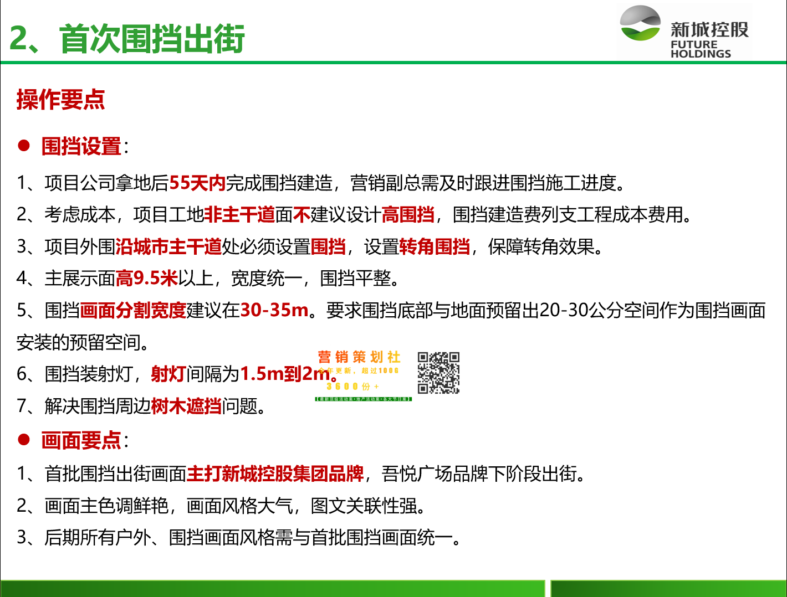

Slide 9
3、首次户外出街
目的：
品牌目的：
所在城市首次集中展示集团品牌，彰显集团商业地产开发运营实力。
渠道目的
全面封锁各关键出入口，第一轮出街全城轰动，初步影响四层渠道客户 。
销售目的：
上线第一周日均总来电量20组，其中商铺来电5组，住宅来电15组。
预算：
根据城市能级及户外区位不同，各项目做具体价格上报。
前置要点：
出街时间：拿地后70天。
推广周期：30天。
人员要求：项目策划人员、企划公司、咨询电话已到位，销售员已到位并进行来电说辞培训。业务要求：全年户外发布计划已完成并提交集团审批通过。
流程要求：户外大牌审批方案流转完成。

Slide 10
3、首次户外出街
操作要点：
户外要点：
1、第1年至少8块户外。70天-100天统一出街5块以上，奠基前完成。
2、最繁华的商业中心、通往项目的城市主要通道、城市进出口（高铁、高速、机场）、乡镇中心等地。
3、可在品牌强势宣传期内，以短期租赁形式（仅给画面更换费，无租赁费），增加户外达到全城轰动。
4、新项目团队建立后应对当地户外广告市场和点位进行全面调查和梳理，制定全年户外广告发布计划，包括高空户外大牌和低空灯箱道旗等，并发市场/商业营销中心审核。
画面要点：
1、首次户外出街画面主打新城控股集团品牌，吾悦广场品牌下阶段出街。
2、画面主色调鲜艳，画面风格大气，图文关联性强。

Slide 11

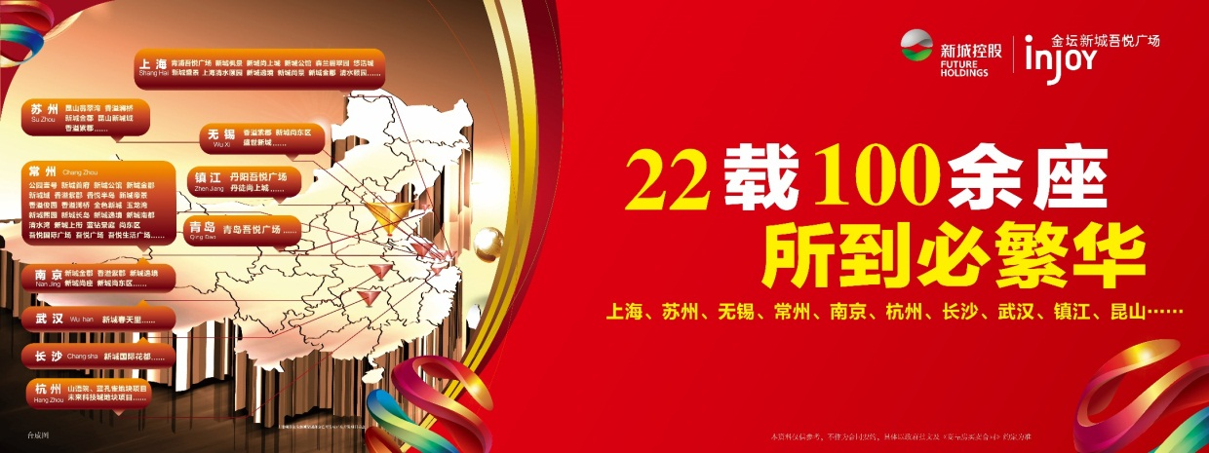

金坛新城吾悦广场案例

Slide 12




金坛新城吾悦广场案例

Slide 13
4、品牌馆及开放活动
目的：
品牌目的：售楼处未开放前的品牌落地展示区。树立品牌调性，让社会快速认知品牌及接受品牌。
渠道目的：借助品牌馆开放，对媒体中高层进行梳理，特别是主编人员的邀约及拓展。
销售目的：进行前期蓄客。品牌馆开放活动客户来访≥ 500组，其中商铺客户≥ 200组，住宅客户≥ 300组。
预算：
不超过40万（包含品牌馆建设费、装修费和品牌馆开放活动）。
前置条件：
时间规划：营销人员到位后应立即启动品牌馆的选址、设计等工作，要求拿地后70天内正式开放。时间建议在周三或者周四，保证周五之前新闻可以见报。
运营时间：品牌馆可投入运营时间在45-90天时间。
媒体渠道：媒体关系已经基本建立，开放当天能够邀请到主流媒体的重要领导参与活动。
人员情况：销售人员已经到位，已有策划人员到位。

Slide 14
4、品牌馆及开放活动
操作要点：
选址原则：距离项目可直通到达。人流量大。与项目商业定位等级相同商圈的核心位置。沿街底商，面积不超过200㎡。
设计上要突出集团、吾悦广场品牌及项目整体品牌优势。
品牌馆不等同于临时售楼处，现场接待人员服务要自信，凸显高端商业的形象。
开放活动要求结合新项目首次亮相的新闻发布会进行。
原则上售楼处开放后，品牌馆结束使用，接待蓄客的重心全部放在售楼处。
活动参考流程：
（1）14:00-14:30 现场签到及交流洽谈
（2）14:30-14:35 主持人开场并介绍来宾
（3）14:35-14:40 项目公司领导致欢迎词
（4）14:40-15:00 项目营销总作项目介绍
（5）15:00-15:20 媒体提问环节
（6）15:20-15:25 品牌馆揭幕仪式
（7）15:25 结束
以上流程为参考标准流程，各项目可根据实际情况考虑是否增加节目、重要领导是否致辞等。

Slide 15
5、一级品牌巡展
目的：
品牌目的：
展示集团实力，展示吾悦广场商业形象，借用该城市高等级商圈设置巡展点拔高企业实力及商业形象，实现品牌落地。
渠道目的：
初步打通高等级商圈的头羊客户、主力客户、边缘客户渠道，获取客户信息。
销售目的：
销售员30组/人/天蓄客指标达成，其中商铺10组/人/天，住宅20组/人/天。
预算：
整体费用不超过30万。
前置要点：
启动时间：在品牌馆选址的同时开始一级品牌巡展地址寻找，拿地后70天内正式启动巡展。巡展周期：周末启动，周期2-6天左右，集中在1个月内适当调配。
人员要求：全部销售员、策划人员已到位，销售员全城商业调研已完成，商业说辞已完成并培训到位。
城市客户地图已经完成，品牌手册、问卷、调研小礼品等物料准备到位。

Slide 16
5、一级品牌巡展
操作要点：
选址： 需选择该城市消费力最强、人流量最大的一级商圈的核心位置，一般以外场为主，面积不需过大，但展示面必须最佳，且商圈人流与项目地块人流具有互通性。
包装：包装简约大气，整排桁架背景画面展示，尽量做长做高（20米长、3米高），夜间加射灯，现场设置洽谈桌椅及电视。
人员要求：服装统一，必须做问卷调查，以此保留客户信息，并对业务员考核，蓄客30组/人/天。
接待要求：接待及问卷调查说辞培训到位，说辞以集团品牌、吾悦广场品牌为主。
现场活动：可根据场地及现场情况酌情考虑小型暖场活动。

Slide 17
6、奠基仪式
目的：
品牌目的：集团及吾悦广场品牌的第一次公开亮相，验证吾悦广场的中心论及快速繁华论，借势政府高层拉升项目档次和品牌知名度。
渠道目的：主攻政府，打通意见领袖渠道，能够邀请政府各局级单位一把手，各银行一把手，工商联、各商业协会、媒体等主要领导，要求当地主要意见领袖≥ 100人。
销售目的：总邀约到访人数≥ 800人，其中商铺客户≥ 300人，住宅客户≥ 500人。
预算：
A级(市级领导出席为A级) 80万，B级（区县级领导出席为B级）50万。
前置条件：
项目四证（国有土地使用证、建设用地规划许可证、建设工程规划许可证、建筑工程施工许可证）尽量取得。
拿地后90天左右，住宅首开项目不建议举办此活动。
项目工地现场条件：工地临主要街道一侧至少能腾出5400㎡硬化场地。
政府关系已初步建立，能够邀请到市委书记或者市长，四套班子主要成员出席。

Slide 18
6、奠基仪式
操作要点：
整场活动时间不超过30分钟。
邀请贵宾人员层级足够高。
活动座位安排第一排是政府常委级，第二三排是局办一把手、第四排是各银行行长、与商会、行业协会一把手、媒体领导等。
奠基仪式不邀请明星。
邀请的嘉宾需质量高，人数够。
现场包装及流程震撼、高效，有足够气势。
奠基仪式后需举办媒体专访，新闻发声。
前后宣炒作及时出街，媒体炒作、软文炒作、电视台新闻频道播放。
项目大事记及时发放给政府等相关部门。

Slide 19
6、奠基仪式
活动流程参考：
时间 | 事项 | 具体内容与要求
06:00—08:00 | 准备工作 | 全体演职人员到达现场，设备最后调试并进入准备状态
08:00—08:58 | 迎宾签到 | 礼仪迎宾、安保就位引导泊车、所有工作人员就位
08:58—09:00 | 开场视频播放 | 倒计时 集团品牌宣传片播放
09:00—09:05 | 开场舞蹈 | 舞蹈表演
09:05—09:10 | 主持人开场白 | 介绍重要来宾
09:10—09:15 | 集团领导致辞 | 礼仪引领贵宾上下
09:15—09:20 | 当地政府领导致辞 | 礼仪引领贵宾上下
09:20—09:25 | 开工启动仪式 | 主持人邀请嘉宾上台宣布正式启动
09:25-09:35 | 奠基仪式 | 主持人邀请诸位领导来到奠基池 礼仪引领贵宾站位，完成奠基仪式 来宾留影
09:35-09:40 | 主持人致结束辞 | 礼仪列队礼送嘉宾，活动淡出
09:40-09.45 |  | 集团领导至VIP休息室
09:45-10:00 | 集团领导采访 | 媒体采访集团领导
10:00 | 活动结束

Slide 20
7、商业之旅营销
目的：
品牌目的：
树立吾悦广场开业必旺、开业必繁华的信心，让意见领袖认可一座吾悦广场，一个城市中心的概念；扩大集团及吾悦广场品牌，在当地的圈层口碑及影响力。
渠道目的
通过商业之旅打通政府线、商会线、银行线、媒体线的关系，打通意见领袖渠道。
销售目的：
形成口碑，促进转介和购买。
预算：
至少4场，总共不超50万，主要是往返交通、住宿、物料等费用。
前置要点：
时间规划：拿地后85天，多安排在周五周六，大概4-5次。
活动周期：在售楼处开放之前全部场次举办完成。
渠道关系：政府、行业协会、银行、媒体等渠道已初步打通。
媒体关系已经建立，软文炒作可随时出街。
团队销售人员和策划人员基本满编，培训到位。

Slide 21
7、商业之旅营销
操作要点：
不要做成商铺客户的商业之旅，这是重中之重。
参与商业之旅的必须是政府线、商协会线、银行线、媒体线等的中高层意见领袖，有能量的人。
参与商业之旅的人中，必须安排2-3个内部关系户，作为集团及项目品牌的发声器，在前期参团客户筛选中，注意坚决取消负能量客户参团。
行程安排不要过于紧凑，给意见领导以吃吃喝喝玩玩的体验。
回程后要继续安排饭局营销，维护关系，渠道深挖。
行程安排上，现阶段建议仅去常州参观常州吾悦广场及南大街，一个是综合体商业，一个是步行街商业，人气都很旺。
常州吾悦广场建议客户参观时间为周六晚上17:00-20:00，该时间段是人气相对最旺的时间，同时需要常州吾悦广场商管公司提前沟通，确认介绍吾悦广场人选，并提前沟通确认该人选是否适合教育参团客户。
新闻炒作要放大，需对意见领袖进行采访并传播扩散。
回程路上需完成客户满意度调查问卷。

Slide 22
8、第二阶段品牌巡展
目的：
品牌目的：
区域内形成经营、消费口碑，快速形成最繁华的商业中心。
形成购买口碑，品牌知名度提升。
渠道目的
初步打通区域内头羊客户、主力客户、边缘客户渠道，获取客户信息。
销售目的：
销售员30组/人/天蓄客指标达成，其中商铺10组/人/天，住宅20组/人/天。
预算：
二三级巡展包括乡镇巡展整体费用不超过40万
前置条件：
启动时间：第二阶段品牌巡展在拿地后90天左右正式启动，奠基仪式之后。
巡展周期：周末启动，周期30天左右，二三级巡展、乡镇巡展可同步。
媒体要求：媒体关系确定， 软文5大篇同步推广。
人员要求：全部销售员已经到位，策划人员已经到位，巡展说辞已完成并培训到位。
物料：大事记、品牌手册、问卷、调研小礼品等物料准备到位。

Slide 23
8、第二阶段品牌巡展
操作要点：
选址： 二级巡展点，需在有侧重的前提下全城铺开，60%-70%点位选择在项目房源3-5公里处，客户素质较高、人流量较大的社区商业中心。三级巡展点，选址区域内有可能产生客户的高端社区。乡镇巡展需选定有实力客户所在乡镇及乡镇人流集中位置，如广场、超市门口等。
包装：二、三级包装简约大气，整排桁架背景画面展示，尽量做长做高（20米长、3米高），现场设置洽谈桌椅及电视。乡镇巡展可变通，做成大巴车拓客，大巴车车身设置项目广告，销售员以此为据点拓客，并摆放桌椅洽谈。
人员要求：服装统一，必须做问卷调查，以此保留客户信息，并对业务员考核，蓄客30组/人/天。接待及问卷调查说辞培训到位，说辞以集团品牌、吾悦广场品牌为主。
现场活动：可根据场地及现场情况酌情考虑结合小型暖场活动。乡镇夜晚放电影，边上设置项目桁架待灯光，并现场做调研。

Slide 24
9、软文五大篇
目的：
品牌目的：集团及吾悦广场品牌落地，扩大项目品牌知名度，彰显集团商业地产开发及运营的成功经验，吸引市场关注。
渠道目的：五大篇投放的同时，再次梳理媒体资源，进一步打通媒体上层关系。
销售目的：利用每次软文的推送，每篇来电量≥ 50组，5篇≥ 250组，其中住宅≥ 130组，商业≥ 120组。
预算：
不超过50万。
前置要点：
时间计划：拿地后90天，奠基典礼结束，商业开盘前90天。
媒体关系：媒体关系已建立。

Slide 25
9、软文五大篇
操作要点：
内容：
软文五大篇，指的是品牌客服中心发布的《品牌操作规范指引》中的5篇品牌软文，结合项目及当地情况修改出街。
3：吾悦品牌介绍
中国商业地产“新势力”崛起
——每一次吾悦布局，每一处繁华升起
4：吾悦广场特色
吾悦广场五大价值缔造新中心
——旗舰式城市综合体的一站式完美体验
5：吾悦广场新项目落地
吾悦广场，为XX（城市）加冕！
——吾悦广场进驻XX，带动区域商业升级
吾悦品牌
集团品牌
1、集团实力
光辉20载，新城新传奇
——新城控股实现跨越式发展
2、产品与技术
注重体验关怀，做足品质文章
——新城控股用心打造精品之路
投放：
（1）拿地后90天至开盘前90天，前后共计90天，项目根据实际情况分阶段进行软文的投放。
（2）投放报纸为当地主流报纸，发行量第一。
（3）媒体推广全面铺开，除线上新闻推广外，可通过线下自制报纸、月刊发放。报纸整版、夹报、直邮等方式，精准客群派送物料。
（4）选择周四或周五进行软文的投放。

Slide 26
10、售楼处开放
目的
品牌目的：
通过售楼处的快速建设及开放展示企业实力及团队的执行力。通过社会精英参与“背书”，实现“万人参观、全场轰动”的社会口碑。
渠道目的：
主要打通行业协会、商会、银行渠道。
销售目的：
全天参观人数3000组，6000人以上，其中商铺客户1000组，住宅客户2000组。
预算
20万方（含）以上，不超过80万元。
20万方以下，不超过50万元。

Slide 27
10、售楼处开放
前置条件：
时间规划：拿地后120天/商业开盘前60天。
硬、软件条件：
硬件条件
营销中心硬装已具备开放条件
营销中心软装已布置到位
软件条件
营销团队已组建完成，90%人员已到岗。
销售人员已经过系统培训，并考核通过上岗
其他
已完成当年80%媒介合作签约工作。
营销中心沙盘已制作安装清洁完成
营销中心氛围包装已完成
各项销售道具已制作到位
销售处物业服务已到位
已完成活动类供应商考察入库，保证开放活动顺利招标开标
广告公司已招标完毕，广告公司工作人员已经到位

Slide 28
10、售楼处开放
操作要点：
活动形式：可选择“开幕式+全天暖场互动”或“剪彩+暖场互动+晚会”的形式，以保证营销中心全天都有客户来访，形成全城关注的热闹氛围。
通过社会精英参与“背书”，实现“万人参观、全场轰动”的社会口碑。
社会精英指当地银行行长及管个经理财的副行长、商会会长及秘书长、行业协会会长、德高望重的企业主、媒体主要领导、区域所属地的政府官员（村委书记）、管委会分管副主任等，目标当地80%以上精英现场参与。
前宣后宣：预热时间为营销中心开放前20天起，该阶段内应与户外（2-3处明显位置）、围挡（1-2处明显位置）、报广、微信、短信、网络等同步预热，开放前3天补充其他小众媒体渠道。开放后1-3天通过报广、微信、网络等渠道进行后续的炒作铺垫。营销中心开放活动结束后，运用各种媒体资源热炒7天左右。
通过“项目大事记”及新闻炒作营造社会口碑。
客户邀约：全天客户邀约采用定向邀请，70%以上参会名单要事先确认。渠道邀约主体上采用事先到现场领邀请函的方式确认客户。一周内与客户做一次电话沟通，二周内借助销售信息、活动等方法实现目标客户的再次到访，到访目标根据蓄客目标设定。

Slide 29
10、售楼处开放
活动流程参考：
时间 | 环节
09:00-09:25 | 嘉宾签到
 | 循环播放宣传片视频
 | 领导接待
09:26-09:27 | 播放开场视频
09:28-09:33 | 开场节目
09:33-09:37 | 主持人登场
 | 现场第一轮抽奖
09:37-09:40 | 项目公司领导致辞（可替换）
09:40-09:45 | 启动仪式
09:45-10:05 | XX明星献唱三首歌
 | 现场第二轮抽奖
10:05-10:10 | 主持人与明星互动
10:10-10:15 | XX最后一首歌
 | 现场最后一轮抽奖
11:00-12:00 | 参观售楼处
下午案场活动流程或者晚上活动流程项目公司自行安排调整

Slide 30
11、区域发展论坛
目的：
品牌目的：
解决“吾悦广场就是城市中心”命题论证。
炒作区域价值，项目开业即繁华、开业即为城市新中心。
渠道目的
打通区域政府、商会、行业协会、银行等意见领袖渠道，教育商会、行业协会、银行内头羊客户及主力客户，并导入新客户。
销售目的：
来访指标：政府市级领导、国内知名经济专家、主流媒体、工商联行业协会主要领导、国内知名财经主持人、嘉宾、商铺客户邀约到场数量≥600人，其中商铺老客户≥ 300人。
预算：
整体费用不超过30万（含有影响力的全国知名专家不超过50万）。
前置要点：
时间规划：拿地后135天/开盘前45天。
政府、媒体圈层：政府高层渠道、媒体关系打通。

Slide 31
11、区域发展论坛
操作要点：
联合政府主要领导、规划部门、商业部门合作举办会议，提升公信力。
活动时间不超过90分钟。
留足后手，备选活动客户下半场进场，确保论坛下半场现场至少80%满席。
嘉宾必须为经济类、房地产行业热点专家或知名人士，便于前期邀约及推广宣传。活动前与嘉宾提前沟通论点、论据等，确保演讲主题与活动主题相匹配。
邀请的嘉宾提前沟通，让嘉宾为项目说好话。
对动线两边、会场内观众席左右侧进行包装。
抽奖环节安排在最后，防止客户提前撤场。
随手礼根据预算和活动调性评估是否设置。
重视后宣，通过专家论证“新中心”，将结论以微信、报纸、电视新闻、大事记等形式宣传。

Slide 32
11、区域发展论坛
活动流程参考：
时间 | 事项 | 具体内容与要求
08:00-13:30 | 准备工作 | 全体演职人员到达现场，设备最后调试并进入准备状态
13:30-14:20 | 迎宾签到 | 礼仪迎宾、安保就位引导泊车、所有工作人员就位
14:20-14:30 | 开场视频播放 | 论坛宣传片播放（如有）
14:30-14:35 | 开场表演 | 开场表演（舞蹈、水鼓等均可，紧扣主题）
14:35-14:40 | 主持人开场白 | 开场白，介绍重要来宾，宣布活动开始
14:40-14:50 | 政府领导致辞 | 介绍城市发展方向，区域规划及发展方向
14:50-15:00 | 新城领导致辞 | 相应政府号召，对落子区域的设想，并进行项目介绍
15:00-15: 30 | 专家演讲 | 论证区域发展与综合体商业关系，证明吾悦广场开业即繁华
15:30-15:45 | 互动对话 | 主持人+政府领导+项目领导 +专家进行座谈对话
15:45-15:50 | 现场提问 | 现场与专家对话
15:50-16:00 | 抽奖 | 现场抽奖
16:00 | 主持人致结束辞 | 活动淡出，贵宾移至VIP休息室
16:00-16:20 | 领导采访 | 媒体采访领导
16:20 | 活动正式结束

Slide 33
12、主力店及品牌商家签约仪式
目的：
品牌目的：通过主力店及品牌商家的亮相，展示未来吾悦广场开业后的繁华。通过商管团队的亮相和宣讲，彰显吾悦广场强大的运营团队和实力。利用媒体的声音将吾悦广场开业必火，投资必赢的信息传播给大众。通过政企意见领袖的站台，彰显吾悦广场的实力，教育和影响投资者，为项目蓄客打下基础。
渠道目的：通过政府站台打通商会、行业协会、银行头羊客户及主力客户渠道，提升信心。
销售目的：A档600人（商铺200组，住宅300组），B档500人（商铺150组，住宅250组），C档400人（商铺120组，住宅180组）。
预算：
A档30万，B档28万，C档25万.
前置要点：
时间计划：拿地后145天，开盘前35天。
招商情况：大商业品牌商家签约超过20家，或者商户蓄水达到50户以上，品牌质量高。
政府关系：与政府保持良好的关系，能保障邀请到分管商贸副市长或者商贸局局长、工商联主席等以上级别的人员参与活动并致辞。

Slide 34
12、主力店及品牌商家签约仪式
操作要点：
签约主力店及品牌商家匹配中心论和商铺价值。
活动过程中必须对吾悦广场进行项目推介，介绍商管运营团队、主力店品牌及招商进展情况。
除邀请政府领导外，需要邀请银行、证券及当地行业知名人士作为意见领袖参与。
通过渠道邀请银行VIP客户、商会、行业协会等私营业主，通过大品牌影响力现场收客。
商家到场50家以上，上台签约主力店商家至少15家，上台人员的层级和形象要好，同时签约商家可全方位宣传。
时间选择宜选择当地档次较高的五星级酒店。

Slide 35
12、主力店及品牌商家签约仪式
活动流程参考：
时间 | 事项 | 具体内容与要求
14:00-15:00 | 迎宾签到 | 礼仪迎宾、安保就位引导泊车、所有工作人员就位
15:00 | 开场短片 | 播放开场片
15:03 | 主持人出场
15:10 | 集团领导致欢迎词 | 礼仪小姐引领集团领导致辞
15:15 | 政府领导讲话 | 礼仪小姐引领政府领导致辞
15:20 | 项目介绍 | 礼仪小姐引领***上台致辞
15:30 | 项目招商情况介绍 | 礼仪小姐引领***上台致辞
15:45 | 商户代表发言 | 礼仪小姐引领商家代表上台致辞
15:50 | 中场节目 | 大气的表演
15:55 | 商家签约仪式（第一组） | 1、11礼仪手持签约道具牌先上舞台，一字排开 2、主持人邀请现场签约商家及新城领导上台3、签约商家接过礼仪手中的金笔在签约道具上签名4、签约完后礼仪引领嘉宾回座
16:10 | 商家签约仪式（第二组） | 1、礼仪将手中签约道具背面反转 2、主持人邀请现场签约商家及新城领导上台3、签约商家接过礼仪手中的金笔在签约道具上签名4、签约完后礼仪引领嘉宾回座
16:25 | 启动仪式 | 1、礼仪小姐推出启动仪式台2、MC邀请主礼嘉宾上台3、主礼嘉宾接过礼仪小姐的流砂瓶4、倒数5秒后，主礼嘉宾一同把蓝色流砂倒入鳞片上5、蓝色流砂汇聚一起，融合成吾悦广场的LOGO，仪式台灯光亮起6、仪启动仪式台泡泡机7、打气柱8、LED屏幕上呈现一条巨龙腾云而起，最后幻化为本次活动主题9、启动仪式结束后礼仪引领嘉宾回座
16:30 | 活动结束 | 1、主持人致结束语2、礼仪欢送来宾

Slide 36
13、商业投资论坛
目的：
品牌目的：
吾悦广场品牌落地，通过活动证明新城控股有能力有实力快速形成繁华的商业中心，提前演绎项目繁华，提升项目商铺价值及客户心理价格预期。
渠道目的
通过教育意见领袖、头羊客户、主力客户，测试客户实力及意向并导入新客户。
销售目的：
来访指标：政府市级领导、国内知名经济专家、主流媒体、工商联行业协会主要领导、国内知名财经主持人、嘉宾、商铺客户邀约到场数量≥600人，其中商铺老客户≥ 400人，商铺新增客户≥ 200人。
预算：
整体费用不超过40万（含知名专家）。
前置要点：
时间规划：拿地后155天/开盘前25天。
客户基础：已蓄一定商铺客户，客户信心已基本建立。

Slide 37
13、商业投资论坛
操作要点：
场地：选择公信力强的场所（政府会议大楼）或当地最高等级的星级酒店。
主办方：尽量与政府或公信力机构联合举办该活动。
活动时间：整个论坛时间不宜超过90分钟。
活动场地需符合活动调性，交通便捷。
需加强活动场内场外阵地包装以及进场前物料和导视，会场内必须有项目信息包装展示。
论坛类专家要求大众知晓度高，思维活跃，经济类、房地产类热点人物最佳，便于活动邀约及宣传操作。
专家演讲内容必须与活动主题相符，需提前沟通把控。
在活动最后环节安排抽奖，防止客户提前离场，随手礼根据活动调性评估是否设置。
验资动作持续进行，必须设置当天的验资指标。
前宣后宣：主流媒体论坛报道10家、主版整版硬打3家、网络炒作软文5篇、微博微信信息推送炒作各2条、活动后制作DVD和电子相册、向政府派发投资论坛活动大事记读本。

Slide 38
13、商业投资论坛
活动流程参考：
时间 | 事项 | 具体内容与要求
08:00-13:30 | 准备工作 | 全体演职人员到达现场，设备最后调试并进入准备状态
13:30-14:20 | 迎宾签到 | 礼仪迎宾、安保就位引导泊车、所有工作人员就位
14:20-14:30 | 开场视频播放 | 论坛宣传片播放（如有）
14:30-14:35 | 开场表演 | 开场表演（与论坛调性相符）
14:35-14:40 | 主持人开场白 | 介绍重要来宾
14:40-14:45 | 政府领导致辞 | 礼仪引领贵宾上下（如有）
14:45-14:50 | 新城领导致辞 | 礼仪引领贵宾上下
14:50-15:10 | 知名嘉宾主题演讲 | 介绍目前投资方向及综合体商铺的投资价值
15:10-15: 25 | 新城项目推介 | 项目的整体介绍，新城项目的投资价值
15:25-15:40 | 互动对话 | 主持人+政府领导+项目领导+嘉宾 进行座谈对话
15:40-15:50 | 现场提问 | 现场与特邀嘉宾对话
15:50-15:55 | 主持人致结束辞 | 活动淡出，贵宾移至VIP休息室
15:55-16:20 | 领导采访 | 媒体采访贵宾
16:20 | 活动结束 | 专车护送贵宾

Slide 39
14、产品说明会暨认筹大会
目的：
品牌目的：
大活动提升吾悦广场品牌价值，证明城市综合体商铺是最好的投资产品。
渠道目的
打通商会、行业协会、银行重点客户，主力购买客户以及边缘客户渠道，测试客户实力及意向并导入新客户。
销售目的：
来访指标：工商联行业协会主要领导、主流媒体、知名主持人、嘉宾、意向客户邀约到场数量≥ 800人，其中商铺老客户≥600人，新增商铺客户≥200人。
认筹指标：根据开盘目标设置活动当天认筹指标。
预算：
整体费用不超过20万。
前置要点
时间规划：拿地后165天/开盘前15天。
信息释放：已蓄一定商铺客户，并通过提前释放认筹信息，让客户准备资金。

Slide 40
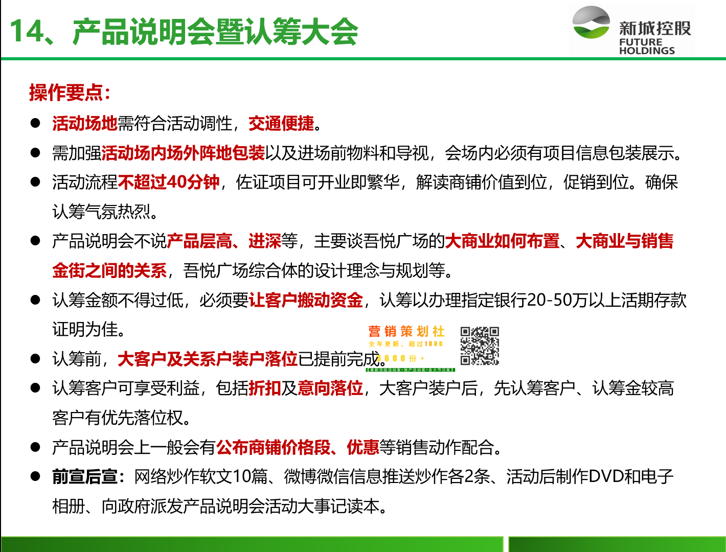
成

Slide 41
14、产品说明会暨认筹大会
活动流程参考：
时间 | 事项 | 具体内容与要求
08:00-13:30 | 准备工作 | 检查现场包装、设备、彩排等
13:30-14:30 | 嘉宾签到 | 迎宾安保就位、工作人员就位
14:15-14:25 | 视频播放 | 集团宣传片、项目宣传片播放
14:25-14:30 | 开场倒计时 | 主持人提示开始倒计时
14:30-14:35 | 开场演出 | 人数不少于8人的集体表演（舞蹈、水鼓等）
14:35-14:40 | 主持人开场白 | 介绍重要来宾，项目简介
14:40-14:45 | 项目总致辞 | 欢迎来宾、介绍集团与公司
14:45-15:00 | 产品说明PPT | 项目营销副总介绍产品
15:00-15:05 | 集团领导致辞 | 重点佐证项目商业价值、开业即繁华、发布认筹优惠
15:05-15:10 | 抽奖 | 主持人主持抽奖、集团领导颁奖
15:10 | 说明会结束 | 主持人宣布说明会结束
15:10~ | 会后事宜 | 礼送嘉宾及客户，发放礼品，认筹

Slide 42
第二部分
开业阶段标准化动作

Slide 43
15、金街样板段开放仪式
品牌目的：
首次展示金街外立面及主力店，展示吾悦广场商业形象，给受众直观传达新城工程进度，真实感受新城速度，持续营造开业邻近的紧迫感和万众期待的关注度；彰显集团商业地产开发运营实力，展示金街核心铺位的高消费力和投资前景。
渠道目的：通过商会、餐饮协会、服装协会、珠宝协会等意见领袖，促进商铺意向客户成交。
销售目的：
进行金街外立面及核心铺位包装，展示强大的消费力人群和良好的经营展示效果，金街开放仪式后第一周日均来电量至少30组。活动人数600人，其中商户400组（老客户200组，新客户200组）。
预算：金街样板段开放仪式活动及包装费用不超过20万。

Slide 44
15、金街样板段开放仪式
操作要点：
活动场地选择金街入口处，开业后人气最旺区域，结合临近核心铺位做展示。
时间节点：首次开盘后2个月，二次开盘前1个月。
工程及招商必须提前筹备，满足金街开放条件。
需政府代表、商管总经理、项目公司总经理共同启动开放仪式。
活动以主力店商家的吃喝玩乐试运营客户体验为主，结合相应增加氛围的暖场环节设置。
销售提前下达邀约指标，必须保证活动当天持续超高人气，向市场传递金街旺铺热销、一铺难求的坚定信心。

Slide 45
15、金街样板段开放仪式
活动流程参考：
时间 | 事项 | 具体内容与要求
08:00-13:30 | 准备工作 | 金街场地布置，设备最后调试并进入准备状态
13:30-14:20 | 迎宾签到 | 礼仪迎宾、安保就位引导泊车、所有工作人员就位
14:20-14:30 | 开场视频播放（集团、项目） | 宣传片播放
14:30-14:35 | 开场表演 | 开场表演（与论坛调性相符）
14:35-14:40 | 主持人开场白 | 介绍重要来宾
14:40-14:45 | 政府领导致辞 | 礼仪引领贵宾上下（如有）
14:45-14:50 | 新城领导致辞 | 礼仪引领贵宾上下
14:50-15:10 | 金街启动仪式 | 政府领导、总经理上台启动
15:10-17: 30 | 金街秀场暖场活动 | 暖场类音队表演、小丑、表演、快闪等
 | 主力店商家联合体验活动 | 吸引人气吃喝玩乐体验，以餐饮、甜饮品等为主

Slide 46
16、商家签约大会
目的：
品牌目的：
1、商业再次起势，引起全城轰动。2、利用节点重新包装商铺，全新出售，促销商业。
渠道目的
政府高规格级别领导出席，增强大商业开业的市场信心，营造开业必旺的热销态势。 销售目的：
来访指标：政府市级领导、招商局局长、主流媒体、行业协会、商会、商户代表等主要领导、财经类主持人、商户代表150（主力店及知名商家30家、其他到场商家70家，出席代表规格不能太低），商铺客户邀约到场数量≥400人，其中商铺老客户≥ 200人，商铺新增客户≥ 200人。
预算：
整体费用不超过20万。
前置要点：
商管招商比例达到85%以上。

Slide 47
16、商家签约大会
操作要点：
1、时间：开业前180天，第一选择周六或周日，根据当地政府习惯可以调整到周五。
2、造势和会议规格上超过主力店及品牌商家签约大会，政府参与度力争达到奠基效果。
3、与政府保持良好的关系，能保障邀请到分管商贸副市长或商贸局局长以上级别的人员参与活动并致辞。
4、商管组织，确定整体规划、商家签约数量达招商面积85%或者商户蓄水已经达到100家以上，质量要高。
5、可实施“百家商家募卡”，增加品牌体验活动。
6、前后宣宣传到位，市场客户邀约，合理的促销手段，确保余货出清。
7、商铺即将推售或者已经推售但仍有30%以上的可售房源。

Slide 48
16、商家签约大会
活动流程参考：
时间 | 事项 | 具体内容与要求
08:00-13:30 | 准备工作 | 全体演职人员到达现场，设备最后调试并进入准备状态
13:30-14:20 | 迎宾签到 | 礼仪迎宾、安保就位引导泊车、所有工作人员就位
14:20-14:30 | 开场视频播放（集团、项目） | 宣传片播放
14:30-14:35 | 开场表演 | 开场表演（与论坛调性相符）
14:35-14:40 | 主持人开场白 | 介绍重要来宾
14:40-14:45 | 政府领导致辞 | 礼仪引领贵宾上下（如有）
14:45-14:50 | 新城领导致辞 | 礼仪引领贵宾上下
14:50-15:10 | 商管领导致辞 | 介绍招商品牌进度等
15:10-15: 25 | 主力店商家代表致辞 | 主要从商家角度阐述看好吾悦广场前景
15:25-15:40 | 商家代表上台签约 | 按照商管事先谈好的商家谈判签约
15:40-15:50 | 主持人致结束辞 | 活动淡出，贵宾移至VIP休息室
15:50-15:55 | 领导采访 | 媒体采访贵宾
15:55-16:20 | 活动结束 | 专车护送贵宾

Slide 49
17、开业新闻发布会
目的：
品牌目的：
通过开业新闻发布会强势证明新城控股有能力有实力有信心有决心按期开业、满铺开业，并坚定的传达开业必旺、经营必旺的市场信心。
渠道目的
开业阶段一系列起势动作，重点是通过本次活动联合媒体圈层共同为项目开业造势。
以政府、银行行长、商业协会意见领袖、大客户等圈层意见领袖及招商客户为主要邀约对象。
销售目的：
政府领导方面建议邀请商贸局、工商局相关领导出席。媒体嘉宾建议邀请所有主流媒体，要求邀约到至少1家报纸媒体社长级人员。要求所有营销类供应商、广告商的总经理全部参加。
目标客户邀请商铺或大客户近期有购买意向的各协会、商会圈层意见领袖。并邀请入驻大商业
的代表商户。邀约到场数量≥500人，其中商铺老客户≥ 60组，商铺新增客户≥ 60组。
预算：
整体费用不超过10万。
前置要点：
大商业主力店及品牌商家签约到位，大商业主体结构及外立面初具展示效应。

Slide 50
17、开业新闻发布会
操作要点：
举办时间：开业前120天
活动场地：选择公信力强的场所（政府会议大楼）或当地最高等级的星级酒店。
活动时间：整个活动时间不宜超过90分钟。
活动场地：需符合活动调性，交通便捷。
前宣后宣： 在城市关键位置至少增设3个月内的短期户外15块。大商业外立面广告位供给营销使用。在销售中心及临街面设置至少5个商家品牌展示模型。至少印刷两万份DM单。开始在拓展区域投放户外广告。开始投放硬广“开业在即，繁华在此——即将新推中心旺铺”。开始投放户外“开业在即，繁华在此——新推一环金街商铺”。开业前围绕活动、开业及销售信息，每周至少发布2篇软文、2篇新闻。选取80-100个话题，进行持续网络炒作。
现场包装要求：塔楼封顶时，应同步完成写字楼、SOHO 、住宅等楼顶发光字施工。开业前180天起，至少确保2栋楼体立面广告上刊的条件。开业前150天起，至少在3个昭示性强的位置悬挂开业广告。开业前120天起，商业广场立面广告位必须供营销使用。

Slide 51
17、开业新闻发布会
活动流程参考：
时间 | 事项 | 具体内容与要求
08:00-13:30 | 准备工作 | 全体演职人员到达现场，设备最后调试并进入准备状态
13:30-14:20 | 迎宾签到 | 礼仪迎宾、安保就位引导泊车、所有工作人员就位
14:20-14:30 | 开场视频播放（集团、项目） | 宣传片播放
14:30-14:35 | 开场表演 | 开场表演（与论坛调性相符）
14:35-14:40 | 主持人开场白 | 介绍重要来宾
14:40-14:45 | 政府领导致辞 | 讲话稿提前准备，礼仪引领贵宾上下
14:45-14:50 | 新城领导致辞 | 讲话稿提前准备，礼仪引领贵宾上下
14:50-15:10 | 媒体领导致辞 | 讲话稿提前准备，礼仪引领贵宾上下
15:10-15: 25 | 商管领导入驻品牌发布 | 主要从商管角度阐述吾悦广场经营前景
 | 开业阶段活动信息、金街业态规划信息
15:25-15:30 | 主持人致结束辞 | 活动淡出，贵宾移至VIP休息室
15:30-15:45 | 领导采访 | 媒体采访贵宾
15:45-15:50 | 活动结束 | 专车护送贵宾

Slide 52
18、倒计时100天
目的：
品牌目的：
“新城速度 新城实力”，小活动大宣传，既强化团队信心更强化市场信心。
渠道目的
商业主力店客户、招商客户、意向商铺客户、圈层客户、渠道客户等。
销售目的：
坚定团队信心，参加人员包括项目公司全体员工，公司人员和营销人员（60人以上），商
管公司全体员工（30人以上），项目公司各参建代表（重要领导1人，代表20人），主力店
及商家代表（60人），不强制要求政府领导，如有资源可以考虑本区域区政府的领导来参加
活动。不邀请媒体人员出席，但要求所有媒体在活动结束后发布“新城吾悦广场开业倒计时
100天”的信息，提供新闻通稿。邀约到场数量≥500人，商铺客户100组，其中商铺老客
户≥ 50组，商铺新增客户50组。
预算：
整体费用不超过20万。

Slide 53
18、倒计时100天
操作要点：
举办时间：开业前100天
场地：建议放置在售楼处外场，现场搭建简单舞台，需符合活动调性。
活动时间：整个活动时间不宜超过90分钟。
现场包装：开业前100天起，至少启用一块按日更新的巨型开业倒计时牌。
前宣后宣：开始投放硬广“买铺跟着大牌走 买到即赚到——新推一环金街商铺”。投放异地目标区域DM。拍摄优质照片用于推广。
销售管理：每月至少两次异地意见领袖的专场活动。
活动重点内容：
1、开业信息发布： 包括开业时间、入驻的品牌。
2、开业前活动信息发布会：发布开业阶段的一系列活动以及活动亮点，便于媒体提前知晓，也是向目标客户展示开业必旺的信心。
3、开业阶段媒体发布计划：展示企业实力，只公布阶段发布内容，严禁公布渠道构成。
注意要点：
1、着装统一专业。2、宣誓内容提前制定审核。

Slide 54
18、倒计时100天
活动流程参考：
时间 | 事项 | 具体内容与要求
06:00-09:00 | 准备工作 | 全体演职人员到达现场，设备最后调试并进入准备状态
09:00-09:30 | 迎宾签到 | 礼仪迎宾、安保就位引导泊车、所有工作人员就位
09:30-09:55 | 开场视频播放（集团、项目） | 宣传片播放
09:55-10:00 | 主持人开场白 | 介绍重要来宾
10:00-10:15 | 项目公司总经理致辞 | 项目公司开业倒计时100天目标宣讲
10:15-10:25 | 商管公司总经理致辞 | 商管公司开业倒计时100天目标宣讲
10:25-10:35 | 员工代表发言 | 项目公司、商管公司各一位
10:35-10:40 | 誓师 | 全体人员
10:40-10:45 | 倒计时牌揭幕 | 项目公司、商管公司、建设代表、商家代表
10:45-10:50 | 主持人致结束辞 | 活动淡出，贵宾移至VIP休息室
10:50-11:20 | 活动结束 | 欢送嘉宾

Slide 55
19、亮灯仪式
目的：
品牌目的：
“吾悦广场点亮XX繁华”开业阶段活动的第一个小高潮活动，为本批次的商铺销售做全城造势，大活动大推广。
渠道目的
政府领导：项目所在区域区长区委书记以上级别的领导出席并致辞。邀请所有的合作银行派代表出席，客户经理邀约2-3组客户出席。媒体嘉宾：邀请全部媒体出席，并在活动后发稿。
销售目的：
来访指标：区域区长区委书记以上级别的领导、主流媒体、所有合作银行、主持人、商铺客户邀约到场数量≥2000人，其中商铺老客户≥ 200组，商铺新增客户≥ 100组。
预算：
整体费用不超过60万（含演艺人员）。
前置要点：
工程确保泛光完成，有客户基础。

Slide 56
19、亮灯仪式
操作要点：
举办时间：开业前30天.
活动场地：第一选择放在售楼处外场，第二选择放在项目工地现场（场地条件允许）。
活动时间：必须放置在晚上，以实现跟大商业泛光的结合。活动时长控制在60-75分钟。
现场包装：加强活动内外场阵地包装以及进场前物料和导视，必须有项目信息包装展示。
嘉宾演讲内容：必须与活动主题相符，需提前沟通把控。
抽奖环节：活动最后安排抽奖，防止客户提前离场，随手礼根据活动调性评估是否设置。
前宣后宣：投放硬广“吾悦亮灯 即将开业——加推商铺18席”。投放异地目标区域DM。
舞台布置：1、舞台以LED为主，舞台高度不低于座椅高度。2、足够数量灯光以及专业灯光师的编排是活动做出高品质效果的关键。3、氛围布置、桌椅排放细节体现专业程度。4、注意舞台LED背景的搭配以及音乐的搭配。
活动注意事项： 1、迎宾环节可以在售楼处内部设置与小朋友互动的环节。2、明星活动搭配的演艺节目要类型各异，首选考虑高难度的杂技类，其次可以与观众互动的节目。

Slide 57
19、亮灯仪式
活动流程参考：
时间 | 事项 | 具体内容与要求
08:00-17:30 | 准备工作 | 全体演职人员到达现场，设备最后调试并进入准备状态
17:30-18:00 | 迎宾签到 | 礼仪迎宾、安保就位引导泊车、所有工作人员就位
18:00-18:30 | 开场视频播放（集团、项目） | 宣传片播放
18:30-18:45 | 政府领导致辞 | 相信企业的实力，期待项目的开业，讲话稿提前准备，礼仪引领贵宾上下
18:45-18:55 | 项目领导致辞 | 项目领导致辞以及项目产品的推介，讲话稿提前准备，礼仪引领贵宾上下
18:55-19:00 | 业主代表发言 | 讲话稿提前准备，礼仪引领贵宾上下
19:00-19:30 | 明细演艺节目 | 礼仪引领贵宾上下
19:30-19:40 | 亮灯仪式 | 项目公司和业主代表一起参加，形式可以创新突破，但必须结合外立面泛光，大气磅礴震撼人心
19:40-19:50 | 抽奖仪式 | 抽奖
19:50-19:55 | 主持人致结束词宣布活动结束 | 活动淡出，贵宾移至VIP休息室
19:55-20:10 | 活动结束 | 专车护送贵宾

Slide 58
20、吾悦优享计划
目的：
品牌目的：
“共享中心繁华，1000万奖励基金”新城吾悦广场业主优享计划盛大启幕。知名品牌集中亮相展示，提升客户预期。
渠道目的：
本活动重点实现老带新策略和渠道客户的深入挖掘。测试客户实力及意向并导入新客户，
针对不同客户设计不同优享计划，为客户创造新城客户的尊享优越感。
销售目的：
来访指标：商铺已成交业主（根据实际业主数量）。住宅、公寓等其他物业已成交业主（根
据实际业主数量）。商家代表（10-15名，尽量以餐饮为主）。媒体嘉宾（当地所有主流媒
体）。邀约到场数量≥800人，其中商铺老客户≥ 70组，商铺新增客户≥ 70组。
预算：
整体费用不超过5万。
前置要点：
客户基础：已蓄一定商铺客户，客户信心已基本建立，品牌餐饮商家10家以上。

Slide 59
20、吾悦优享计划
操作要点：
举办时间：开业前30天。
场地：尽量选择在售楼处。
活动时间：开业前30天左右进行，活动时间不超过60分钟。
前宣后宣：开始投放硬广、户外“开业进行时 · 买铺正当时——稀缺商铺9席”。投放异地目标区域DM。
优享计划内容：
吾悦优享计划：为庆祝吾悦广场的盛大开业，与新城业主共享城市中心繁华。凡新城业主均可获得吾悦优享卡一张，内含《吾悦联合经纪人奖励基金券X张》以及购物中心各类优惠券（电影票、K歌券、餐饮美食代金券等）。
吾悦联合经纪人奖励基金券：为感谢新城业主对新城吾悦广场的信任和支持，凡新城业主均可参与吾悦联合经纪人行动，推荐新客户（商铺客户）成功成交的即可享受成交价格【1%】的现金奖励。
吾悦优享卡：优惠内容包括：电影票1张，K歌券若干，指定品牌凭卡即可享受折扣优惠，餐饮美食现金券等。该部分内容由项目公司营销部和商管公司企划部联合落实。

Slide 60
20、吾悦优享计划
活动流程参考：
时间 | 事项 | 具体内容与要求
08:00-17:30 | 准备工作 | 全体演职人员到达现场，设备最后调试并进入准备状态
17:30-18:00 | 迎宾签到 | 礼仪迎宾、安保就位引导泊车、所有工作人员就位
18:00-18:15 | 开场视频播放（集团、项目） | 宣传片播放
18:15-18:30 | 开场节目 | 开场节目，要求氛围好
18:30-18:45 | 活动介绍及优享卡介绍 | 联合经纪人活动介绍以及吾悦优享卡介绍
18:45-18:55 | 发卡仪式 | 项目公司代表以及业主代表
18:55-19:55 | 后续暖场活动+现场发卡 | 根据具体情况，控制时间

Slide 61
21、开业盛典
目的：
品牌目的：
吾悦从此改变XX，开业繁华时，买铺正当时，繁华已现，中心已成。借助广场开业，引发
全城热议。
渠道目的
活动以商管公司开业为主，项目营销重点结合开业节点和销售节点，核心围绕“中心在此，
繁华已现，开业必旺，买铺最后时机”等方面进行全城造势推广，抓住最后机会实现商铺集
中销售。
销售目的：
来访指标：嘉宾、商铺客户邀约到场数量≥500人，其中商铺老客户≥ 50组，商铺新增客户
≥ 50组。
预算：
整体费用不超过5万（商管主办）。
前置要点：
大商业如期满铺开业。有一定客户基础。

Slide 62
21、开业盛典
操作要点：
场地：尽量选择售楼处。需要符合活动调性。
活动时间：大商业开业当天。
现场包装：售楼处加强商铺销售的氛围包装。
前宣后宣：邀请逾百家知名报纸，强势炒作开业盛况。
硬广主题：开业正繁华 商铺更稀缺———珍藏旺铺最后6席。
大商业布展：利用大商业开业的人气，在展示面较好区域布展接待点，销售制定相关促销政策及导客动作，充分拓客，促成成交。

Slide 63
22、开业体验月
目的：
品牌目的：
利用大商业开业带来的品牌热度，延续大商业的“繁华已现，中心已成”的品牌形象。紧密
围绕开业盛典，炒作吾悦广场前景。
渠道目的：
开业体验月具体活动由各项目结合吾悦优享计划以及跟商管的谈判情况，针对主力店体验进
行策划实施。
销售目的：
来访指标：利用大商业的人气拦截客流到售楼处增加人气。邀约到场数量≥900人（每月），
其中商铺老客户≥ 100组，商铺新增客户≥ 200组。
预算：
整体费用不超过10万每月。
前置要点：
大商业如期满铺开业，经营运转顺畅，有一定客户基础。

Slide 64
22、开业体验月
操作要点：
举办时间：开业后第一个月内。
场地：售楼处及大商业里的主力商家合作。
主办方：开发与商管合作，并与主要入驻商家合作。
活动时间：每月进行。
前宣后宣：硬广主题：吾悦广场改变××（城市）———现铺现收租商铺仅剩5席。
现场包装：售楼处延续商铺营销氛围包装和暖场活动。
活动要点：可利用大商业的人气拦截客流到售楼处增加人气。

